Slide 1
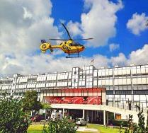









Neuroradiologie für Neurologinnen und Neurologen
Institut für Diagnostische und Interventionelle Neuroradiologie, Klinikum Neukölln, Berlin
Leitung CA Dr. A. Bock
M. Hefni
  Berlin, 21.06.2024
Auguste-Viktoria-Klinikum
Humboldt-Klinikum
Klinikum Am Urban
Klinikum Kaulsdorf
Klinikum im Friedrichshain
Klinikum Spandau
Wenckebach-
Klinikum
Ida Wolff
Krankenhaus
Klinikum Neukölln

Slide 2

Interessenskonflikte
Beruf | Leitende Oberärztin, Institut für klinische und interventionelle Neuroradiologie Klinikum Neukölln
Gremientätigkeit | keine
Referenztätigkeit | Pfizer
21.06.2024

Slide 3

Gliederung
STROKE
Was wir wissen…
Pathophysiologie des ischämschen Schlaganfalls
Anatomie
Mechanische Thrombektomie
Leptomeningeale Anastomosen
ITN vs Sedierung
CT-Perfusion
Fallbeispiele
MRT Fast Track
Management im Klinikalltag
Zusammenfassung
21.06.2024

Slide 4
STROKE- IVT und gutes Outcome
Wir wissen
IV tPA als “Gold Standard” seit 1996
Ziel: Patienten sollen im Alltag funktionell selbständig sein (mRS 0-2)
Kurzes Zeitfenster
Viele Kontraindikationen
-> nur wenige Schlaganfallpatienten kommen für eine IVT in Frage (10%)
National Institute of Neurological Disorders and Stroke rt-PA Stroke Study Group. Tissue plasminogen activator for acute ischemic stroke. N Engl J Med. 1995;333:1581-1587. Kleindorfer DO, Broderick JP, et al. Emergency department arrival times after acute ischemic stroke during the 1990s. Neurocrit Care. 2007;7(1):31-5. del Zoppo GJ, Poeck K, Pessin MS, et al. Recombinant tissue plasminogen activator in acute thrombotic and embolic stroke. Ann Neurol 1992;32:78-86. 6. Bhatia R, Hill MD, Shobha N, et al. Low rates of acute recanalization with intravenous recombinant tissue plasminogen activator in ischemic stroke: realworld experience and a call for action. Stroke 2010;41:2254-8.
The Impact of Recanalization on Ischemic Stroke Outcome : A meta-analysis, Joung-Ho Rha and Jeffrey L.Saver; Stroke. 2007 Mar;38(3):967-973
21.06.2024

Slide 5
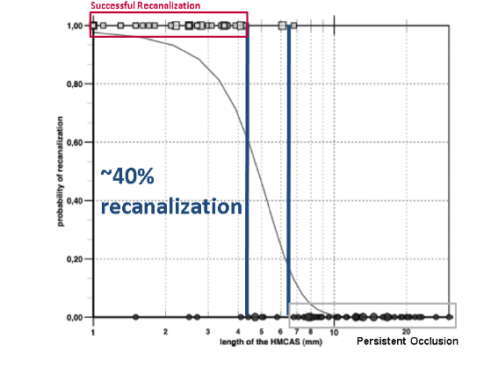
Thrombuslänge und erfolgreiche IVT
IVT bei einer Clot- Länge von mehr als 7mm nicht effektiv
Clot Length and Recanalization in Stroke; Riedel et al. Stroke. 2011;42:1775-1777
21.06.2024

Slide 6
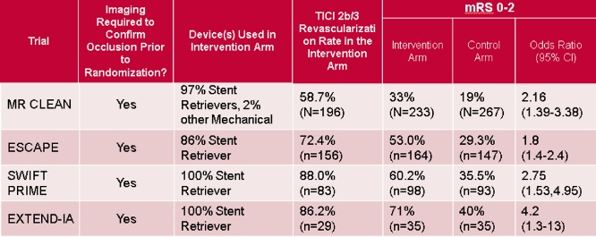
STROKE- IVT bei LVO
Was wir wissen
Rekanalisation bei IVT für Großgefäßverschluss (LVO) in 13-50%
LVO: Besseres Outcome bei endovaskulärer Therapie
Bahnbrechende Studien (2013-2015)
  MR CLEAN 2014
  ESCAPE
  SWIFT PRIME
  EXTEND-IA
O.A. Berkhemer et. al. A Randomized Trial for Intraarterial Treatment for Acute Ischemic Stroke. N Eng J Med December 2014. M Goyal et. al. Randomized Assessment of Rapid Endovascular Treatment of Ischemic Stroke. NEJM published on February 11, 2015. Results of the SWIFT PRIME Trial were presented by Dr. Jeffery Saver at the International Stroke Conference in Nashville, TN on Wednesday, February 11, 2015. B.C.V. Campbell et. al. Endovascular Therapy for Ischemic Stroke with Perfusion-Imaging Selection. NEJM published on February 11, 2015
21.06.2024

Slide 7
Technische Besonderheiten Mechanische Thrombektomie (MTE)
Es folgten weitere Studien
Trevo® Retriever Trials
  TREVO 2
  TREVO
  TRACK Registry
  Capital Health Registry
Solitaire FR Trials
  SWIFT
  STAR Registry
  NASA Registry
Stent Retriever + Balloon Guide Catheter Studies & Analyses
  TRACK Registry – BGC Subset
  NASA Registry – BGC Subset
  Solitaire Retrospective
21.06.2024

Slide 8
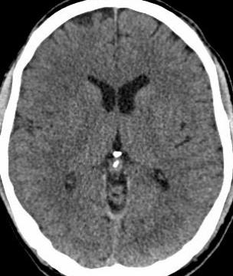
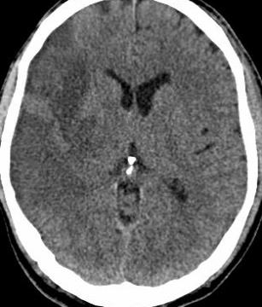
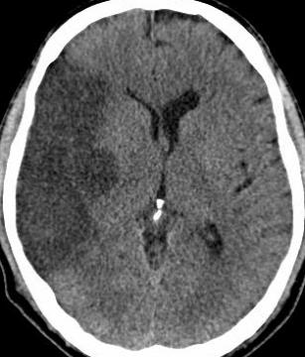
Pathophysiologie des ischämischen Schlaganfalls
Frühphase: Minuten bis Stunden
Nekrosephase: Stunden bis 3. Tag
Ödemphase: 3.-7. Tag
Ischämische Depolarisation / elektrisches Versagen
Zellschwellung >> eingeschränkte Diffusion
Verlust Strukturstoffwechsel >> Zelltod
Zerstörung der Blut-Hirnschranke
Beginnende zytotoxisches Ödem
Leukozyteninfiltration
Ausbildung eines zytotoxischen Ödems
Ödemhöhepunkt 3. – 5. Tag
21.06.2024

Slide 9
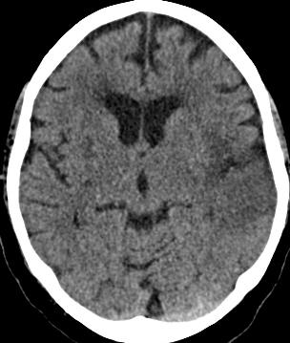
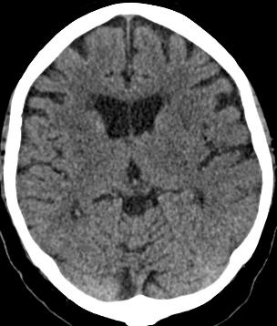
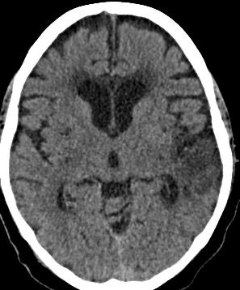
Pathophysiologie des ischämischen Schlaganfalls
Resorptionsphase: 7.-21. Tag
Organisationsphase: ab 21. Tag
Granulozyteneinwanderung >> Phagozytose nekrotisches Gewebe
Schrankenstörung (Autoregulationsstörung)
zystisch/ gliös-narbiges Infarktareal
e vacuo Erweiterung angrenzender Liquorräume
Tag 7
Tag 12
Nach 4 Wochen
Fogging- Stadium
21.06.2024

Slide 10
Ätiopathogenese
Ursachen für einen Gefäßverschluss
Arteriosklerose der hirnversorgenden Gefäße extra- und intrakraniell
Embolische Gefäßverschlüsse
  Arterio- arteriell
  Cardial
  paradox
Dissektion
Entzündliche Vaskulopathien
Komression von außen
21.06.2024

Slide 11
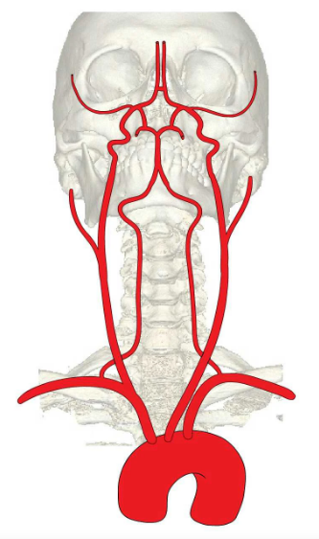
Anatomie
A.Com.ant.
A.Cerebri anterior rechts
A.Cerebri anterior links
A.Cerebri media rechts
A.Cerebri media links
A.Com. post.rechts
A.Com.post.links
A.Cerebri posterior rechts
A.Cerebri posterior links
A.Basilaris
A.Carotis interna rechts
A.Carotis interna links
A.Vertebralis rechts
A.Vertebralis links
A.Carotis communis rechts
A.Carotis communis links
A. Subclavia rechts
A. Subclavia links
Tr.brachiocephalicus
Aortenbogen
21.06.2024

Slide 12
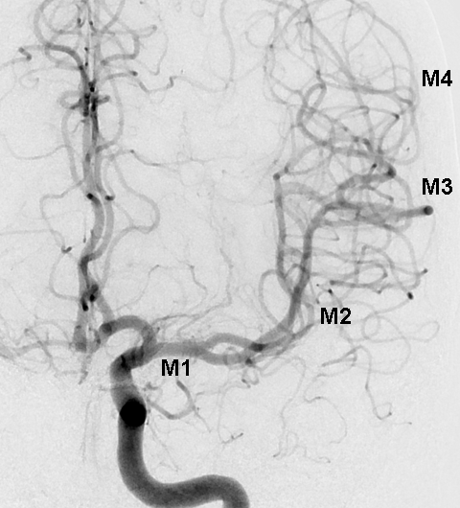
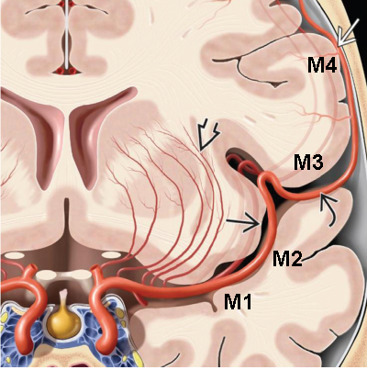
Anatomie
A.Cerebri media
21.06.2024

Slide 13
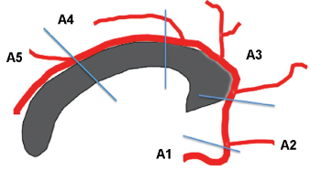
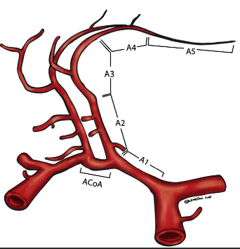
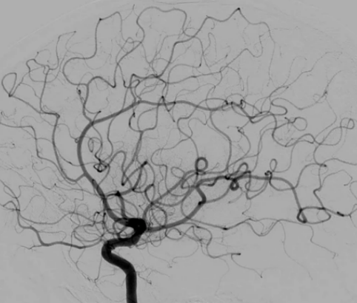
Anatomie
A.Cerebri aterior
A4
A3
A2
A1
21.06.2024

Slide 14
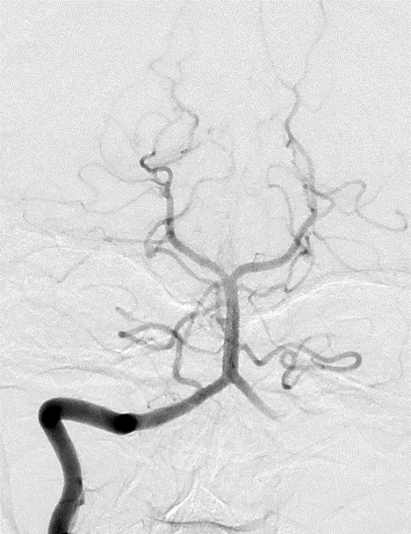
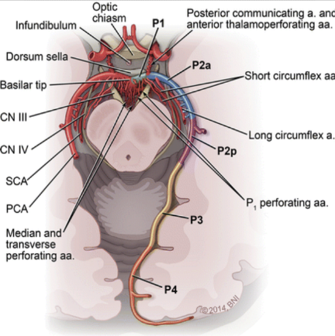
Anatomie
A.Cerebri posterior
P3
P2
P1
A.basilaris
21.06.2024

Slide 15
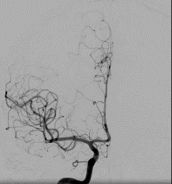
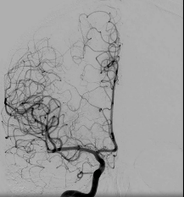
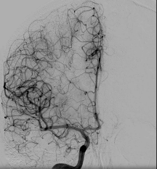
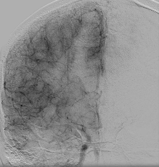
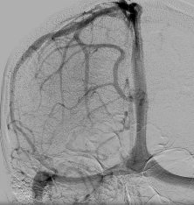
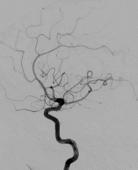
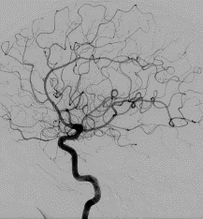
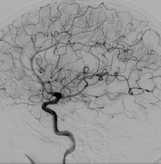
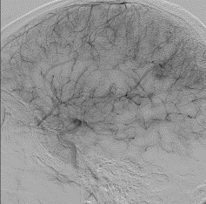
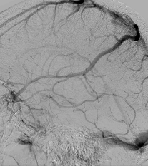
Digitale Subtraktionsangiografie DSA- vorderes Stromgebiet
a.p.
seitlich
21.06.2024
Notes:
Normale DSA

Slide 16
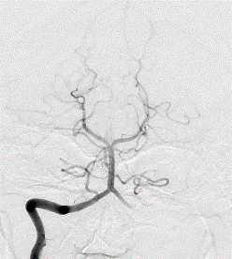
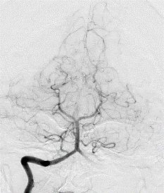
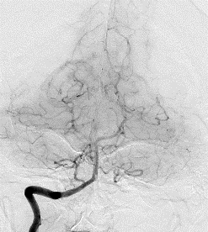
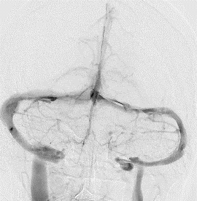
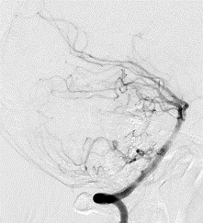
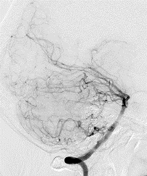
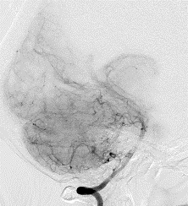
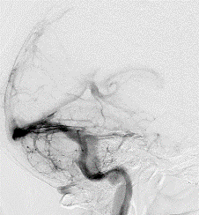
Digitale Subtraktionsangiografie DSA- hinteres Stromgebiet
a.p.
seitlich
21.06.2024

Slide 17
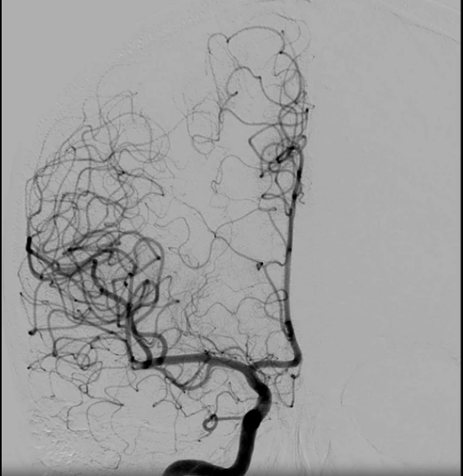
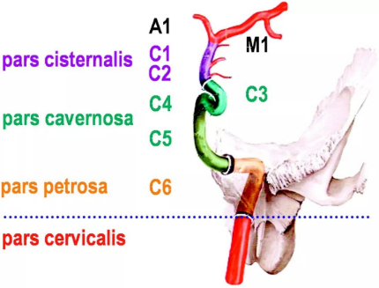
T
Carotis-
C1 (ACI), M1(ACM), A1 (ACA)
21.06.2024

Slide 18
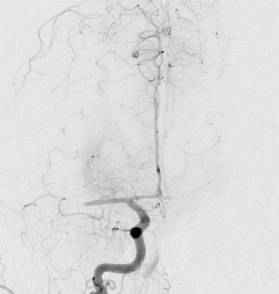
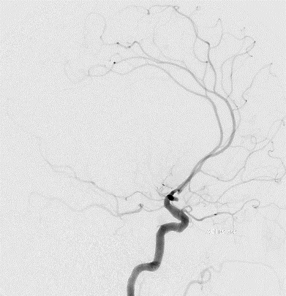
MCA
M1- Verchluss rechts
81J, weiblich
Akutes Mediasyndrom rechts
Zeitfenster ca. 4h
NIHSS 3
21.06.2024

Slide 19
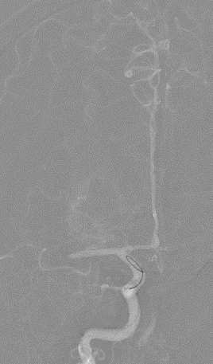
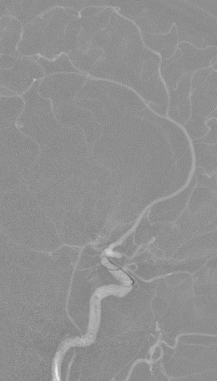
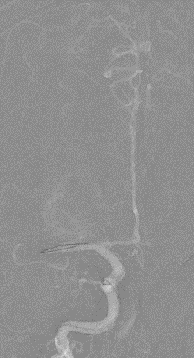
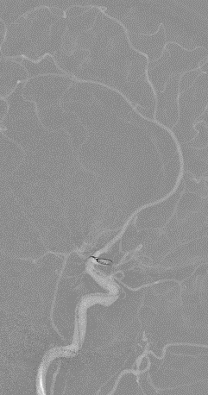
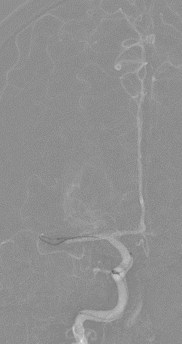
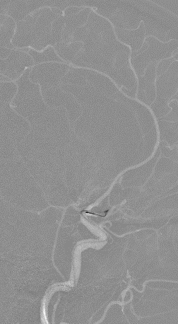
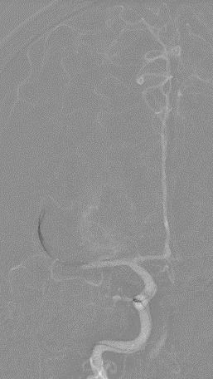
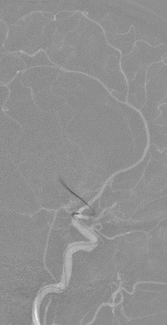
MCA
M1- Verchluss
Sondierung mit dem Draht
21.06.2024

Slide 20
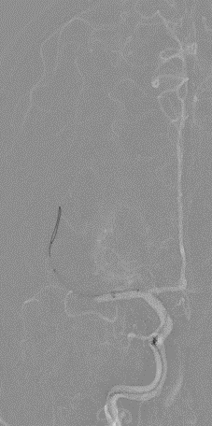
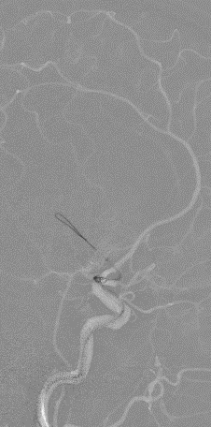
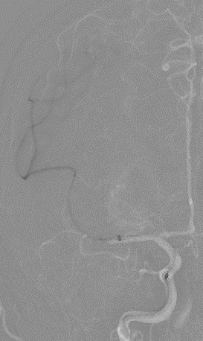

MCA
M1- Verchluss
Nachführen des MK und des Aspirationskatheters
M1- Verchluss
Verifizierung der intraluminalen Katheterlage mit KM
21.06.2024

Slide 21





MCA
M1- Verchluss
Einbringen des Stentretrievers und Freisetzen durch Rückzug des Mikrokatheters
Radiopaque Marker auf dem Retriever
21.06.2024

Slide 22


MCA
M1- Verchluss
Nach 1 Passage mit Stentretriever
21.06.2024

Slide 23



Stentretriever
Thrombuspassage mit Mikrodraht und Mikrokatheter
Freisetzen des Stentretrievers
Entfernung des Stentretrievers mit Thrombus
21.06.2024

Slide 24
TICI Einteilung
Grad der Rekanalisation
mTICI Grad | Definition
Grad 3 | Vollständige antegrade Perfusion des abhängigen Stromgebietes, kein Gefäßverschluss mehr sichtbar
Grad 2b | antegrade Perfusion von > 50% des abhängigen Stromgebietes
Grad 2a | antegrade Perfusion von < 50% des abhängigen Stromgebietes
Grad 1 | Geringe/ langsame antegrade Perfusion distal des ehem. Verschlusses
Grad 0 | Keine Perfusion
21.06.2024

Slide 25






Time is brain
Unterschiedliches Outcome bei gleichem Zeitfenster- Warum?
CT nativ 24h nach MTE
Darstellung M1- Verschluss
Reka- Zeit < 20 Minuten
71 J., weiblich
M1-Verschluss links
Initiales mRS 5
Zeitfenster: 2:47h
Entlass- mRS 5
73 J., weiblich
M1-Verschluss rechts
Initiales mRS 5
Zeitfenster: 2:33h
Entlass- mRS 2
21.06.2024

Slide 26







Time is brain
iFlow
Leptomeningeale Anastomosen
Messung des arterio-arteriellen Delay A3/M3 (AAD)
AAD= t_{M3max(1,2,…n)} - t_{A3max}
standardisierte Messebene (A3 - V. Galeni)
Identifikation der Messpunkte retrograd gefüllter M3-Äste
Übertragung der Messpunkte im iFlow-Bild und Bestimmung des AAD
AAD= 2,34s
21.06.2024

Slide 27




Time is brain
iFlow-
Messung
Arterio-arterielles Delay
7,3 s
71 J., weiblich
M1-Verschluss links
Zeitfenster: 2:47h
Arterio-arterielles Delay
3,5 s
73 J., weiblich
M1-Verschluss rechts
Zeitfenster: 2:33h
21.06.2024

Slide 28
Time is brain
Unterschiedliches Outcome bei gleichem Zeitfenster- Warum?
CT nativ 24h nach MTE
Darstellung M1- Verschluss
Reka- Zeit < 20 Minuten
71 J., weiblich
M1-Verschluss links
Initiales mRS 5
Zeitfenster: 2:47h
Entlass- mRS 5
73 J., weiblich
M1-Verschluss rechts
Initiales mRS 5
Zeitfenster: 2:33h
Entlass- mRS 2
21.06.2024

Slide 29






MCA
M1- Verschluss
Gute leptomeningeale Anastomosen
21.06.2024

Slide 30





Leptomeningeale Anastomosen
M1- Verschluss
91J,m
NIHSS 16 Punkte
mRS: 5
Hemiparese rechts und Sprachstörung
21.06.2024

Slide 31



Leptomeningeale Anastomosen
M1- Verschluss
91J,m
NIHSS 16 Punkte
mRS: 5
Hemiparese rechts und Sprachstörung
21.06.2024

Slide 32
Entwicklung leptomeningealer Anastomosen bei M1-Verschluss
Je kürzer AAD desto besser sind die leptomeningealen Anastomosen (n=141)
Sie erschöpfen sich mit zunehmender Ischämiezeit (TI_{min})= 3,3h
Sie haben direkten Einfluss auf neurologisches Defizit
21.06.2024

Slide 33
Zusammenhang zw. mRS und AAD und Ischämiezeit
M1- Verschluss, n=138
AAD ≤2,7 s vs. >2,7s
mRS gesamt 2.0 ₍₄₀₎ 3.0 ₍₉₈₎
mRS TI ≤3.3 h 2.0 ₍₂₇₎ 3.0 ₍₆₆₎
mRS TI >3.3 h 3.0 ₍₁₃₎ 4.0 ₍₃₂₎
Effektivität leptomeningealer Anastomosen ist:
zeitabhängig
und damit entscheidend für INDIVIDUELLES Zeitfenster
und klinisches Outcome
AAD= arterioarterielles Delay; TI= Ischämiezeit; mRS= modified ranking scale
21.06.2024

Slide 34


M1- Verschluss prox. vs. distal
A.Cerebri media
Stammganglien sind Endäste
Keine Kollateralversorgung
Prox. Verschluss geht mit einem Stammganglieninfarkt einher
Distaler Verschluss- Stammganglien bleiben ausgespart
21.06.2024

Slide 35



MCA
Proximaler M1- Verchluss
Akutes Mediasyndrom rechts
unklarem Zeitfenster, sicher jedoch unter 6h
NIHSS 15
21.06.2024

Slide 36


MCA
Proximaler M1- Verchluss
Nach 1 Passage mit dem Aspirationskatheter
21.06.2024

Slide 37




Proximaler M1- Verschluss
CT nativ vor MTE
- Stammganglien rechts hypodens
CT nativ 24h post MTE
- Keine weitere Infarktdemarkierung
21.06.2024

Slide 38
MCA
Distaler M1- Verschluss
81J, weiblich
Akutes Mediasyndrom rechts
Zeitfenster ca. 4h
NIHSS 3
21.06.2024

Slide 39
MCA
Distaler M1- Verschluss
Nach 1 Passage mit Stentretriever
21.06.2024

Slide 40




Distaler M1- Verschluss
CT nativ vor MTE
- Stammganglien rechts regelrecht abgrenzar
CT nativ 24h post MTE
- Keine weitere Infarktdemarkierung
21.06.2024

Slide 41

Zerebrale Zirkulationszeit
iFlow-Messung des arterio-venösen Delay (avD)
Je kürzer das avD desto kürzer die zerebrale Zirkulationszeit und damit bessere Hirnperfusion
avD= t_{mean} (V₁₋₅)- t A
V₂-zentral
V₁-präzentral
V₃-postzentral
V₄-V. Galeni
A
V₅-V. Labbé
Verkürzung avD bei SAP 140-170 mmHg
21.06.2024
Notes:
41
41
-

Slide 42
Sedierung vs Vollnarkose
3 randomisierte Studien:
SIESTA (Deutschland 2014-2016) Schonenberger S et al.: JAMA. 2016;316:1986–1996,
AnStroke (Schweden 2013-2016) Lowhagen Henden P et al.: Stroke. 2017;48:1601–1607,
GOLIATH (Dänemark 2014-2017) Simonsen CZ et al.: JAMA Neurol. 2018;75:470–477.
Sedierung (n=185) Vollnarkose (n=183)
funktionelle Unabhängigkeit (mRS 0-2) 64 (35%) 90 (49%) p=0.01
3 Monate mRS (mean) 3,2 2,8 p=0,02
erfolgreiche Rekanalisation (TICI 2b-3) 140 (76%) 156 (85%) p=0.02
Mortalität 38 (21%) 29 (16%) p=0.27
Zhang Y et al. J AM HEART ASSOC. 2019 Jun 18;8(12):e011754

Slide 43

Einfluss der Narkose auf das av- Delay
avD unter Narkose um ~1,5s gegenüber nativ länger
Einfluss des systolischen Blutdruckes auf AVD unter Narkose stärker
SAP ≥160 mmHg reduziert negativen Effekt der Narkose auf das AVD
21.06.2024

Slide 44
Bildgebung im Zeitfenster- CT
Die wichtigsten Fragen bei akutem Schlaganfallsyndrom
Blutung oder andere für das Syndrom ursächliche Läsion?
Liegt ein Großgefäßverschluss (LVO) vor?
Liegt irreversibel infarziertes Hirnparenchym vor?
Gibt es rettbares Hirnparenchym?
MTE sinnvoll? MTE möglich? (Zuführende cervikale Gefäßsituation? Anatomie, Arteriosklerose)
CT nativ
CTA ab Aortenbogen!
CTP und CT nativ
CTP
21.06.2024

Slide 45


CT- Perfusion
Penumbra- Tissue at risk
Infarktkern-> irreversibel geschädigtes Gewebe
Penumbra-> zu rettendes Gewebe, Reperfusion erstrebenswert
rCBF= relatever cerebraler Blutfluss: Typische Werte (in ml/100g): 5-6 für graue, 2-3 für weiße Hirnmasse, Werte < 2 ml/100g: Indikator für Infarzierung, rCBV= relatives cerebrales Blutvolumen, Typische Werte (in ml/100g): 5-6 für graue, 2-3 für weiße Hirnmasse, Werte < 2 ml/100g: Indikator für Infarzierung.
MTT= mittlere Transitzeit: Typische Werte für vitales Gewebe: 4-5 s (graue und weiße Hirnmasse), erhöhte Werte(>6-7 s) Indikator für Ischämie
21.06.2024

Slide 46


ASPECT- Score
(Alberta Stroke Program Early Computed Tomographic Score)
M1-M3 inferiore MCA- Areale
I Inselkortex
L Ncl. Lentiformis
C Caput ncl. caudati
IC Capsula interna
M4-M6 superiore MCA- Areale
21.06.2024

Slide 47
ASPECT- Score
(Alberta Stroke Program Early Computed Tomographic Score)
Scoring
Jedes Areal erhält 1 Punkt
10 minus (Addition der infarzierten Areale)
Ein ASPECT-Score ≤ 7 ist assoziiert mit einem erhöhten Blutungsrisiko und schlechtem Verlauf
mehr als 1/3 des Mediaterritoriums erhöhtes Risiko eines „malignen“ Infarkts und einer hämorrhagischen Transformation bei Versuch einer Rekanalisation
Viele Studien schlossen einen niedrigen ASPECT Score aus
TENSION¹, großer Infarktkern und erweitertes Zeitfenster
  ASPECTS zwischen 3-5
  Zeitfenster bis 12h
  keine Perfusionsbildgebung
  vorzeitig abgebrochen
  ->verbessertes Outcome und geringere Mortalität nach MTE
¹Endovascular thrombectomy for acute ischaemic stroke with established large infarct: multicentre, open-label, randomised trial, Lancet 2023; 402: 1753–63
21.06.2024

Slide 48




ASPECT- Score
(Alberta Stroke Program Early Computed Tomographic Score)
66J, weiblich
seit 23 Stunden hochgradige Hemiparese li, Hemianopsie, sensibler Neglect nach links
C
L
IC
I
M1
M2
M4
M5
10-8= 2
ASCPECT 2 (-3)
21.06.2024

Slide 49




Fall
72J, weiblich
Hemiplegie links, forcierte Blickwendung nach rechts, multimodaler Neglect nach links
21.06.2024

Slide 50



Fall
72J, weiblich
Hemiplegie links, forcierte Blickwendung nach rechts, multimodaler Neglect nach links
21.06.2024

Slide 51


Fall
72J, weiblich
Hemiplegie links, forcierte Blickwendung nach rechts multimodaler Neglect nach links
21.06.2024

Slide 52




Fall
Distaler Carotisverschluss
Mehrfache Passagen der mechanischen Thrombektomie mit Stentretriever
21.06.2024

Slide 53


Fall
Maligner Mediainfarkt
Entdeckelung im Verlauf wegen raumforderndem Effekt
21.06.2024

Slide 54
Fall
Initiales CT
Bereits herabgesetzte Mark- Rindendifferenzierbarkeit
21.06.2024

Slide 55







ASPECT
(Automatisiertes Scoring)
Fall
21.06.2024

Slide 56


Fall
  62J, m
  Wortfindungsstörung vor 45 Minuten
21.06.2024

Slide 57

Fall
  62J, m
  Wortfindungsstörung vor 45 Minuten
  i.v.- Lyse eingeleitet
21.06.2024

Slide 58



Fall
  62J, m
  Nach 3h Verschlechterung mit Aphasie
  Hemiplegie links
  Blickwendung nach rechts
  mRS: 5
21.06.2024

Slide 59


Fall
  62J, m
  Was ist mit dem hypoperfundierten Areal im vorderen Mediastromgebiet links?
  Initiale CTP
  CT nativ 3h nach i.v.- Lyse
21.06.2024

Slide 60


Fall
  62J, m
  i.v- Lyse, Zeitfenster initial < 1h
  Verschlechterung im Verlauf mit Aphasie und Hemiplegie links
  Sprachstörung
  mRS: 5
21.06.2024

Slide 61




Fall
  62J, m
  Mehrfache Passagen der mechanischen Thrombektomie in der ACM rechts
  Stentretriever in situ
21.06.2024

Slide 62



Fall
  62J, m
  Unverändert nach 4 Passagen Retrieving in der ACM
  -> zwei Stentretriever
  ACM und ACA
  Erfolgreiche Rekanalisation
ACA
ACA
ACM
21.06.2024

Slide 63


Fall
  62J, m
  Kontroll- CT nach 24h
  ICB links frontal
  Stammganglieninfarkte rechts
21.06.2024

Slide 64


Fall
  64J, m
  Wake- up stroke
  Hemiparese links, Hemianopsie links
  Hyperdenses Gefäßzeichen ACP rechts
21.06.2024

Slide 65


Fall
  64J, m
  CTA
  ACP- Verschluss rechts im P2- Segment
21.06.2024

Slide 66

Fall
  64J, m
  CTP mit Minderperfusion im Posteriorstromgebiet rechts
  Entscheidung zur mechanischen Thrombektomie
21.06.2024

Slide 67



Fall
  64J, m
  Darstellung P2- Verschluss
  Sondierung und intraluminale Katheterlage
  MTE mit Stentretriever, mTICI 3
21.06.2024

Slide 68


Fall
  64J, m
  CT- Kontrolle nach 24h
  Infarkt Gyrus parahippocampalis rechts
21.06.2024

Slide 69


Fall
  56J, m
  Hemiparese re, Aphasie, Pupillendiffrenz
  cCT nativ
21.06.2024

Slide 70


Fall
  56J, m
  CTA
  Carotis- Verschluss links, ACM und ACA regelrecht offen
21.06.2024

Slide 71




Fall
  56J, m
  Distaler Carotis- Verschluss links
  Sondierung
  MTE
  mTICI 3
21.06.2024

Slide 72





Fall
  56J, m
  Nachweis einer hochgradigen kurzstreckigen Stenose
  Kurze Zeit später Re- Verschluss
  Resondierung mit einem Ballonkatheter
  Ballon- PTA
21.06.2024

Slide 73





Fall
  56J, m
  Einlage eines Stents
  mTICI3
21.06.2024

Slide 74


Fall
  59J, w
  Hemiparese links, faciale Parese links
  NIHSS 9 Punkte
  cCT nativ
21.06.2024

Slide 75



Fall
  59J, w
  CTA: M1- Verschluss rechts
  CTP: große Penumbra, kein Infarktkern
21.06.2024

Slide 76






Fall
  59J, w
  DSA
21.06.2024

Slide 77







Fall
  59J, w
  Sondierung und Platzierung eine Stentretrievers
21.06.2024

Slide 78








Fall
  59J, w
  Retrieving unter Aspiration am Aspirationskatheter
  Kontrolle nach 1 Passage MTE
21.06.2024

Slide 79




Fall
  59J, w
  Kontrolle nach Ballon- PTA
21.06.2024

Slide 80












Fall
  59J, w
  Stent- PTA ACM rechts
  Nach Extubation deutliche Verschlechterung der Armparese links
21.06.2024

Slide 81




Fall
  59J, w
  Kontroll- CT 20h nach MTE, keine ICB
  Kortikale Infarktdemarkierung in der Zentralregion
21.06.2024

Slide 82


Fall
  59J, w
  CTA- Kontrolle
  Stent regelrecht offen
  Umstellung auf duale Thrombozytenaggregationshemmung
21.06.2024

Slide 83









Fall
  46J, w
  HP li mit Hemiataxie und Hemihypästhesie, ACI-Dissektion rechts, Lyse-Therapie
  CT nativ und CTA
  Dissektion der ACI rechts
21.06.2024

Slide 84




Fall
  46J, w
  DSA Schmalkalibrige ACI rechts durch Wandhämatom
  Proximaler Embolieschutz mit Ballonkatheter
21.06.2024

Slide 85









Fall
  46J, w
  Kontrolle intracraniell
  500mg Aspisol i.v.
21.06.2024

Slide 86


Fall
  46J, w
  CT nativ nach 24h
  Keine Infarktdemarkierung, keine Blutung-> ASS 100mg und Clopidogrel 300mg loading dose
  NIHSS: 15->2
21.06.2024

Slide 87

Stroke- MRT Bildgebung
MRT Bildgebung im Zeitfenster (Fast track)
Sequenzen:
  FLAIR
  DWI
  Ggf. MRA (falls keine CTA)
Indikationen
  Wake-up stroke
  Erweitertes Zeitfenster
  Wenig NIHSS Punkte
  Vertebrobasiläres Stromgebiet
MR- Perfusion
  Perfusionsdefizit
  Vergleich mit DWI (Ischämie- nicht Infarkt!)
  Schlechter verfügbar als CTP
WAKE-UP, MRI-Guided Thrombolysis for Stroke with Unknown Time of Onset, ^{May 16, 2018, EJM.org}
21.06.2024

Slide 88


MRT- Kurzer Exkurs
T1- Wichtung
T2- Wichtung
Kortex hypointens
Marklager hyperintens
Kortex hyperintens
Marklager hypointens
21.06.2024

Slide 89


MRT- Kurzer Exkurs
FLAIR
DWI
Fluid attenuated inversion recovery
Flüssigkeiten werden unterdrückt
Hohe Sensitivität für die Bewegung von Wassermolekülen
Gestörte Diffusion im Extrazellularraum
21.06.2024

Slide 90


DWI-ADC
DWI
ADC
Diffusionsrestriktion bei (sub-) akuter Ischämie
Das höchste b- Bild wählen
Korrelierende hypointense Areale-> Diffusionsrestriktion
Korrelierende hyperintense Areale-> T2 shine trhough
b1000
21.06.2024

Slide 91



Fall
Infarkt cerebellär rechts (PICA- Stromgebiet)
6J, männlich
Sturz vor ca. 5 Tagen in der Kita
Krampfanfall
Gestörte Vigilanz, träge Lichtreaktion, Papillen mittelweit
DWI b1000
ADC
FLAIR
21.06.2024

Slide 92



Fall
Im Pons
DWI b1000 hyperintens
ADC hypointens
Flair NICHT hyperintens→ DWI-Flair-Mismatch→ rettbares Gewebe
DWI b1000
ADC
FLAIR
21.06.2024

Slide 93



Fall
TOF
TOF- MRA
Basilarisverschluss
Kräftiger Ramus com. Post.
PCA bds. regelrecht
DSA
TOF
21.06.2024

Slide 94



Fall
Mechanische Thrombektomie
Nach MTE
21.06.2024

Slide 95


Fall
Mechanische Thrombektomie
21.06.2024

Slide 96




Fall
8 Tage nach MTE
Unveränderter PICA- Infarkt rechts, keine Diffusionsrestriktion mehr in der DWI
Pons in Flair weiterhin ohne Infarkt
Patient ist ohne neurologisches Defizit nach 1 Woche entlassen
ADC
ADC vor MTE
DWI b1000
FLAIR
21.06.2024

Slide 97
Management im KH
Management
Schnelle Überführung des Pat. aus der RTS zum CT
Schnelle Entscheidung über die Indikation einer mechanischen Rekanalisation
Individuelles Zeitfenster
Zügige Kontaktierung der Anästhesie
Anästhesie übernimmt Patienten bereits im CT
Patient direkt von CT in Angio-Suite
Intubationsnarkose SAP: 150-170 mmHg! minimalistische anästhesiologische Vorbereitung!
Kein DK, keine arterielle Druckmessung
Zeitnahe Durchführung der mechanischen Rekanalisation …
Postinterventionelles Management
21.06.2024

Slide 98

Management im KH
Flowchart
21.06.2024

Slide 99







Fragen/ Diskussionen
  Technische Fragen
    Stentretrieving vs. Aspiration
    Welcher Stenretriever
    Ein Retriever? Mehrere?
    proximale Okklusion
    Zugänge: femoral, radial, carotis…
  Indikation- Zeitfenster…Mevo, periphere Verschlüsse
  IVT als Bridgingtherapie¹
  mTE unter Narkose oder Sedierung
  Zuweisungsart (direkt vs. „drip & ship“, „drip & drive“)
¹A Randomized Trial of Intravenous Alteplase before Endovascular Treatment for Stroke; N Engl J Med 2021;385:1833-44. DOI: 10.1056/NEJMoa2107727

Slide 100
Zusammenfassung
STROKE
Unterschiedliche pathophyiologische Phasen des Schlaganfalls
Anatomie refresher- DSA
Unterschiedliche Techniken der mechanischen Rekanalisation
Individuelles Zeitfenster
Gute leptomeningeale Anastomosen haben einen positiven Einfluss auf das Outcome
Messung des aaD und des avD mit iFlow
Verbesserung der zerebralen Perfusion durch Anheben des systolischen Blutdruckes
ITN besser als Sedierung
CT- Bildgebung standard
MRT bei spezieller Fragestellung sinnvoll- Fast track
Klar definierte Strukturen und Abläufe mit klarer Aufgabenverteilung im Klinikalltag
21.06.2024

Slide 101



Worüber wir noch nicht gesprochen haben…
STROKE immitierende Erkrankungen
Intracerebrale Blutungen
Vasale Malformationen (AVM, dAVF)
Vaskulitis, Moya Moya..
21.06.2024

Slide 102

VIELEN DANK
FÜR IHRE
AUFMERKSAMKEIT

